Slide 1

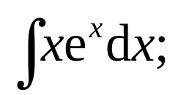
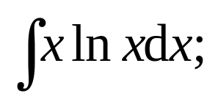
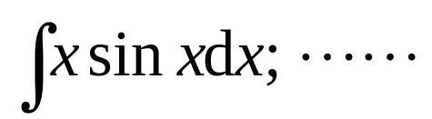
在前一节，我们利用复合函数的求导法则得到了
“换元积分法” 。
但是，
对于形如
的积分用直接积分法或换元积分法都无法计算.
注意到，
这些积分的被积函数都有共同的特点——
都是两种不同类型函数的乘积。
这就启发我们把两个
函数乘积的微分法则反过来用于求这类不定积分，
这就是另一个基本的积分方法：分部积分法.

Slide 2

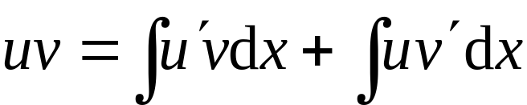
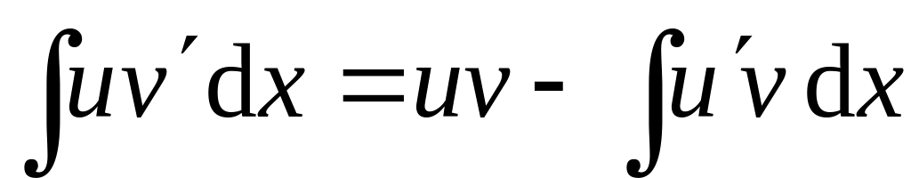
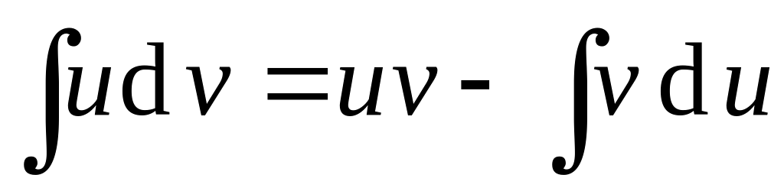
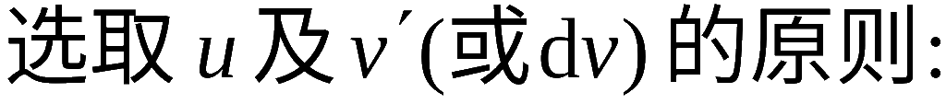
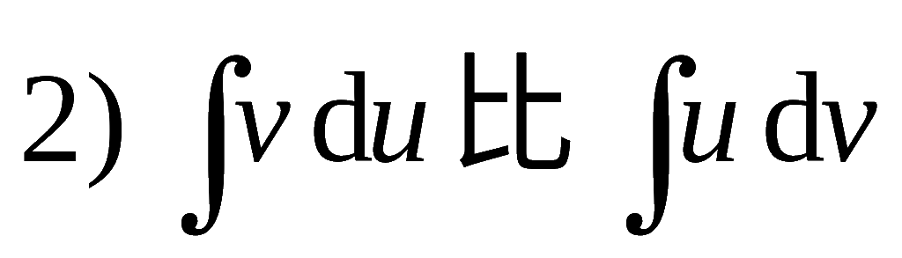
由导数乘法公式：
积分得:
分部积分公式
或
1) v 容易求得 ;
容易计算 .

Slide 3
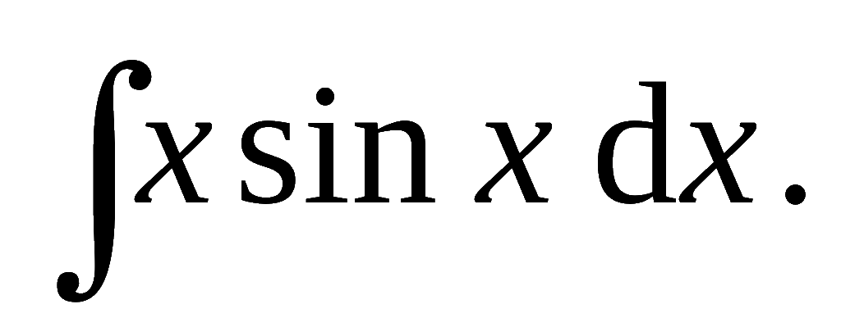
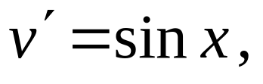
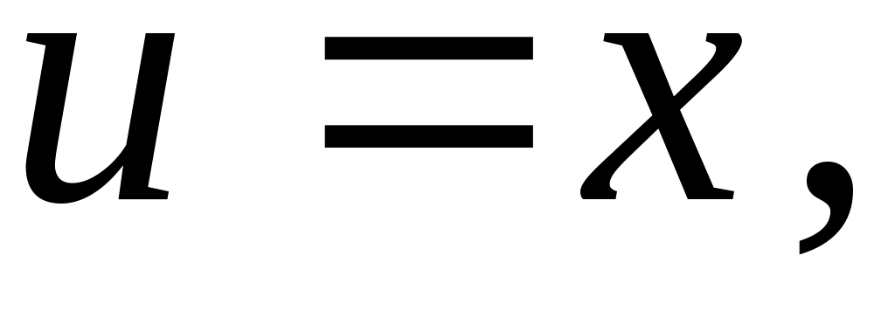
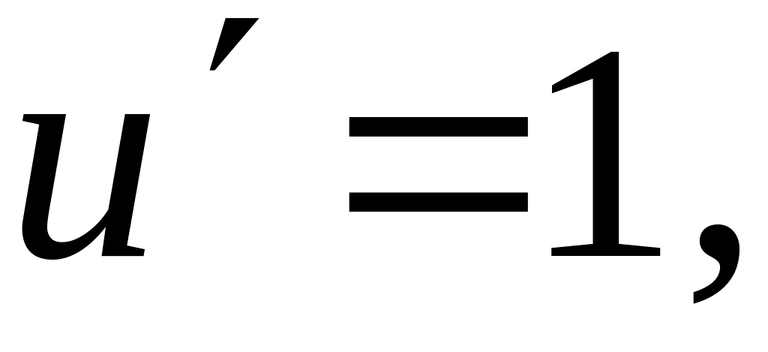

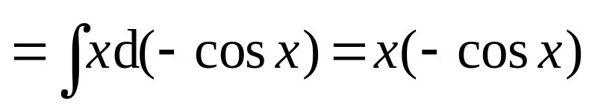
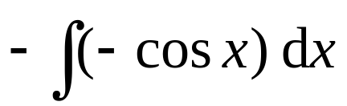

第三节 分部积分法
第四章
（Integration by Parts）
例1 求
解: 令
则
故原式

Slide 4
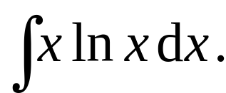
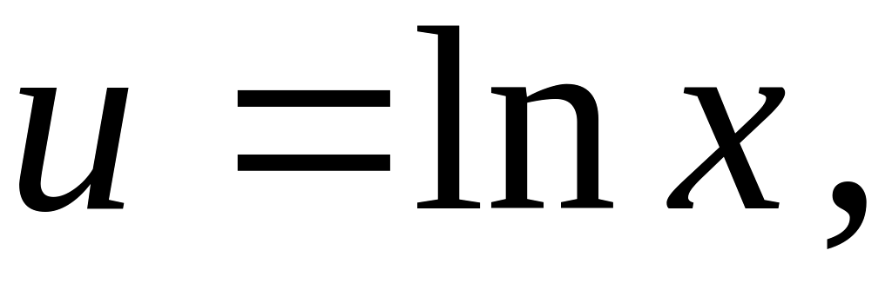

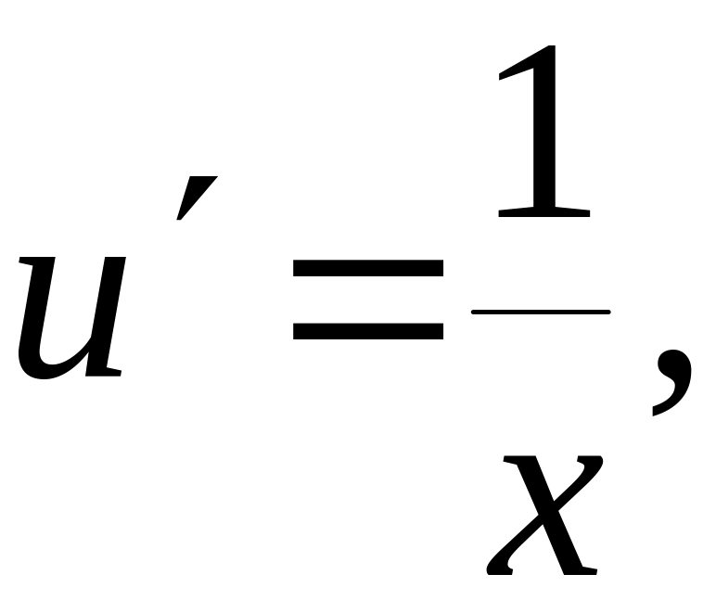
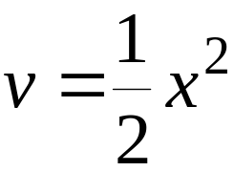
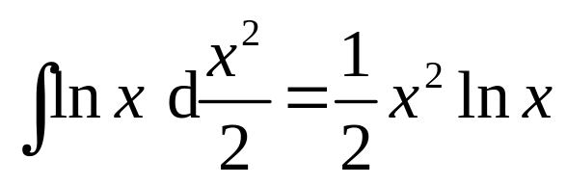
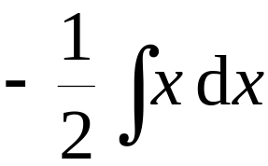
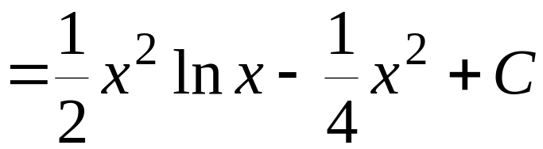
例2 求
（P210 例4）
解: 令
则
故原式 =

Slide 5
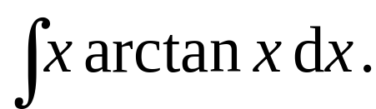
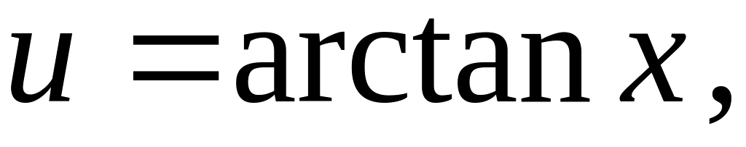
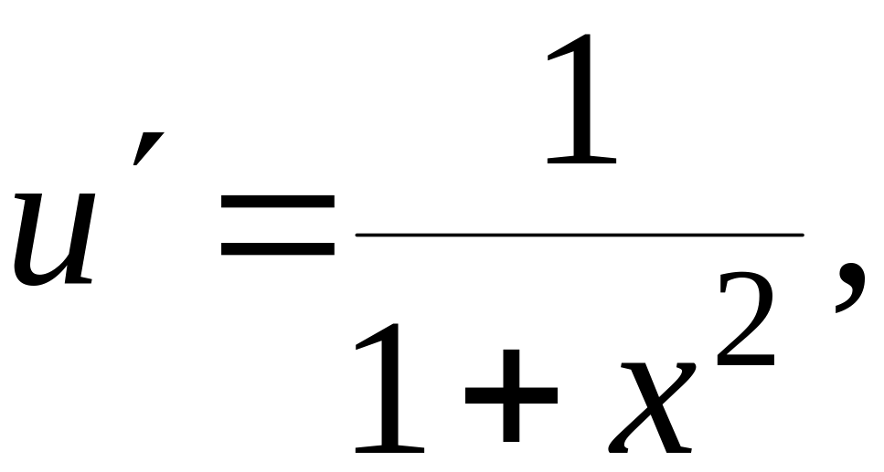
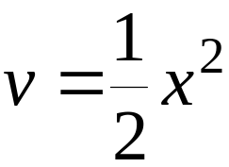
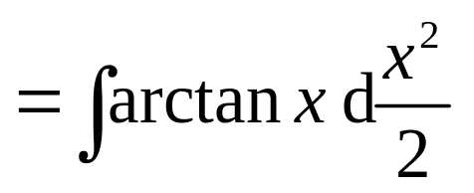
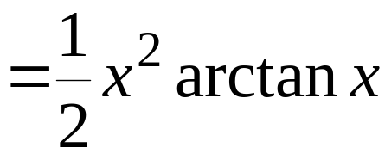
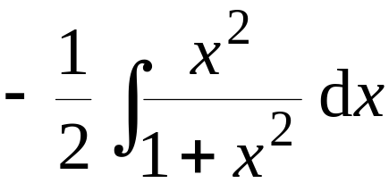
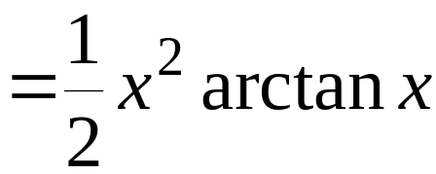
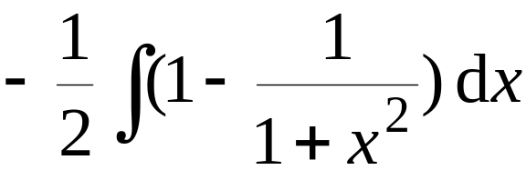
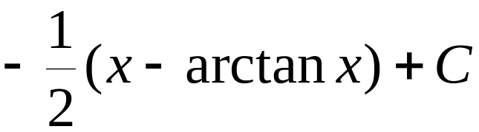
例3 求
（ P211例6）
解: 令
则
故原式

Slide 6
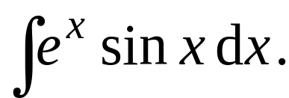
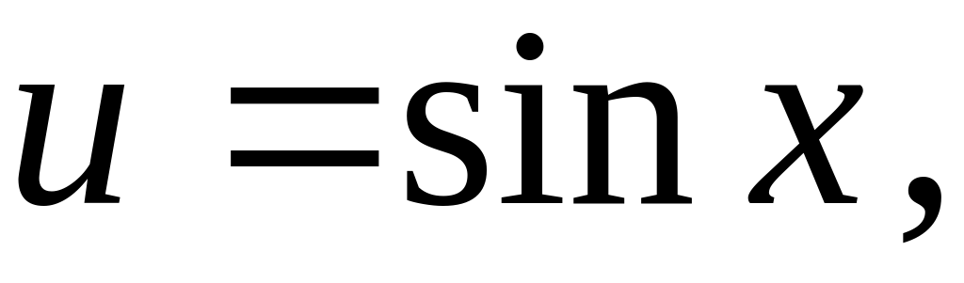

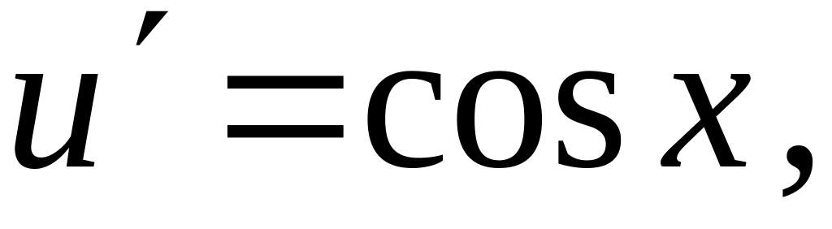


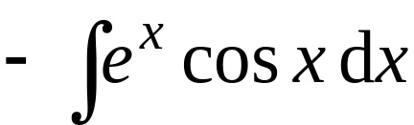
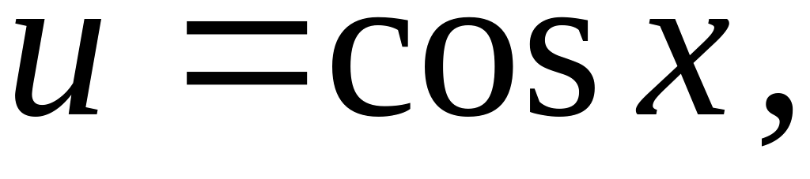
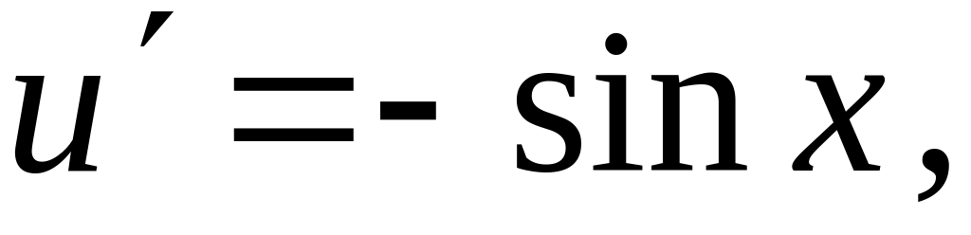
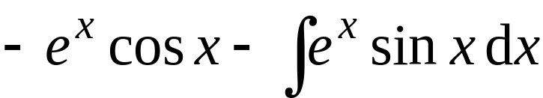
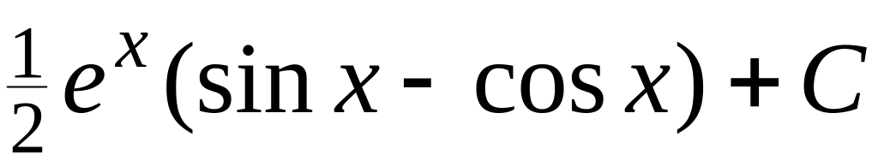
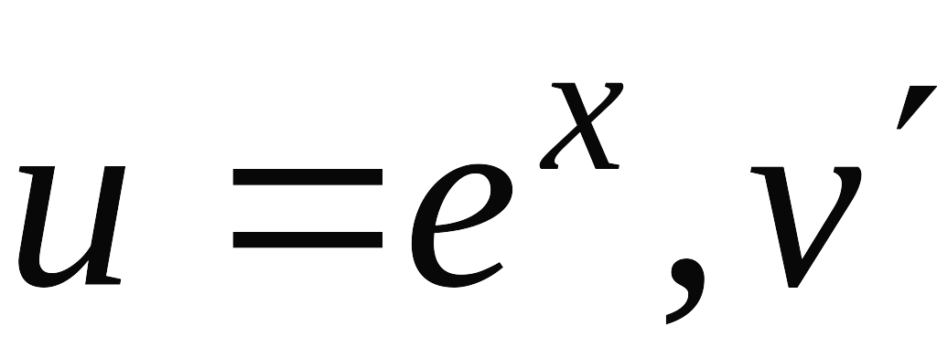
例4 求
（ P211 例7）
解: 令
, 则
∴ 原式
再令
, 则
故 原式 =
说明: 也可设
为三角函数 , 但两次所设类型
必须一致 .

Slide 7
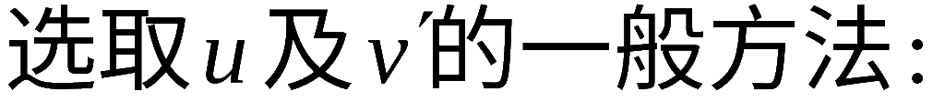
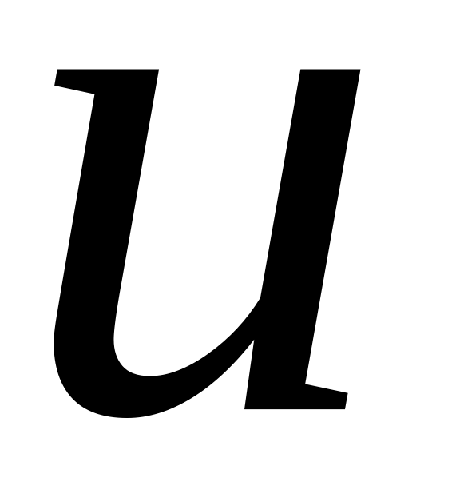
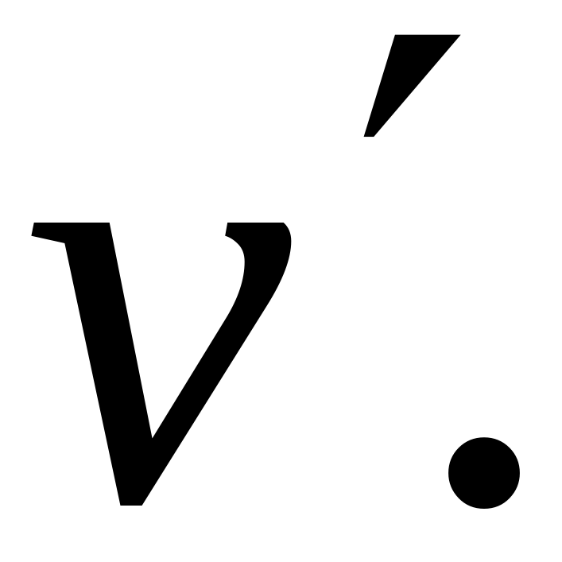
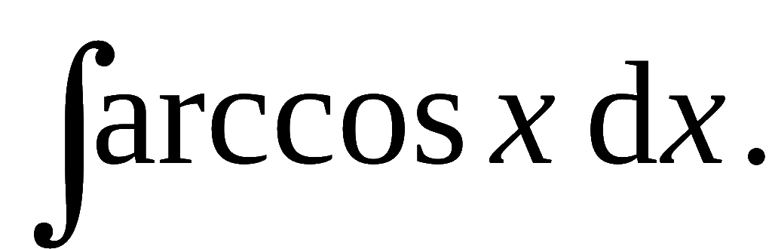
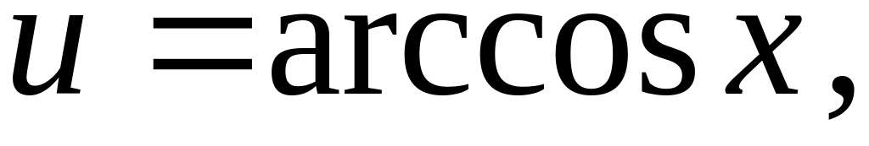

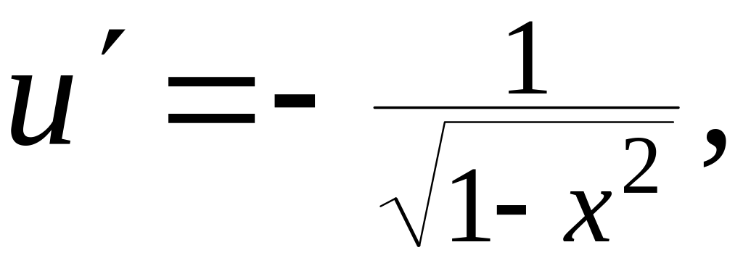

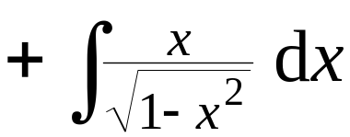

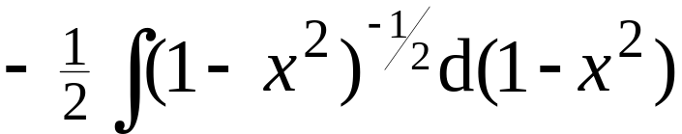

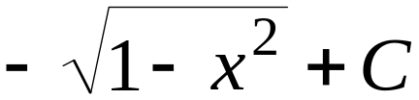
解题技巧:
把被积函数视为两个函数之积 ,
按 “ 反对幂指三” 的
顺序,
前者为 后者为
反: 反三角函数
对: 对数函数
幂: 幂函数
指: 指数函数
三: 三角函数
例5 求
（ P210 例5）
解: 令
, 则
原式 =

Slide 8
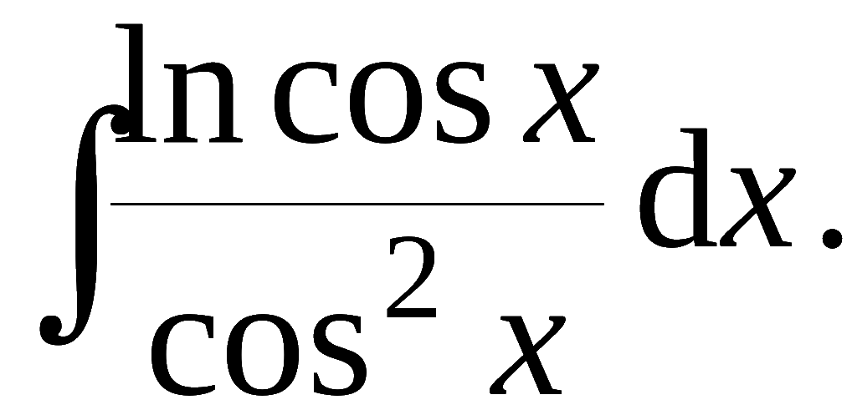










例6 求
解: 令
, 则
原式 =

Slide 9











例7 求
（ P212 例9）
解: 令
则
原式
令

Slide 10
说明:
分部积分题目的类型:
1) 直接分部化简积分 ;
2) 分部产生循环式 , 由此解出积分式 ;
(注意: 两次分部选择的 u , v 函数类型不变 ,
解出积分后加 C )
Notes:
运行时, 点击按酒“例4” 可显示例4 的解题过程.

Slide 11
















例9 已知
的一个原函数是
求
解:
说明: 此题若先求出
再求积分反而复杂.

Slide 12




本节小结
分部积分公式
1. 使用原则 :
易求出,
易积分
2. 使用经验 :
“反对幂指三” , 前 u 后
3. 题目类型 :
分部化简 ;
循环解出

Slide 13








思考与练习
1.
求
解:
令
则

